Slide 1



Internet Use Disorder: esiste davvero ?
Prof. Dr. med. Daniele Zullino
WHO collaborating center

Slide 2
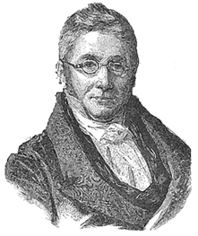
Tassonomia
dal greco ταξινομία (taxinomia)
  τάξις (taxis) : posizionamento, classifica, ordine
  e di νομός (nomos) che significa "legge", "regola“
scienza che ha come obiettivo la descrizione degli organismi viventi
e
il loro raggruppamento in entità (taxa)
Augustin Pyrame de Candolle (1778-1841)
Bochsler, 2005

Slide 3

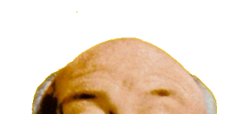

Alfred
Hitchcock
David
Lynch

Slide 4
Problema modifiche
Qualsiasi modifica essenziale strumento scientifico è perturbante
      ➛ ragionamento clinico deve essere riadattato
      ➛ dati scientifici devono essere reinterpretati
Importanza cambiamenti graduali ed evolutivi piuttosto che rivoluzionari
Helzer, Bucholz, Gossop, 2007

Slide 5
Empirismo cieco
Considerazioni statistiche priorità su questioni concettuali
I criteri non determinano la necessità di un trattamento
Non definirscono un livello di gravità a partire dal quale l‘item dovrebbe essere codificato
Babor, 2006; Room, 2011; Drummond, 2011

Slide 6
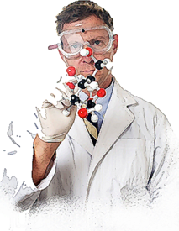
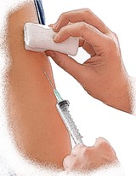
Ragionamento scientifico vs clinico
Scienza
Clinica
Può cercare la conoscenza / comprensione per essa stessa
(a priori)
(Episteme centrato)
Definito / inquadrato dal orientamento strumentale o pragmatico specifico
  modellato dalla pertinenza terapeutica
  (Praxis centrato)
Sadler, 2005

Slide 7
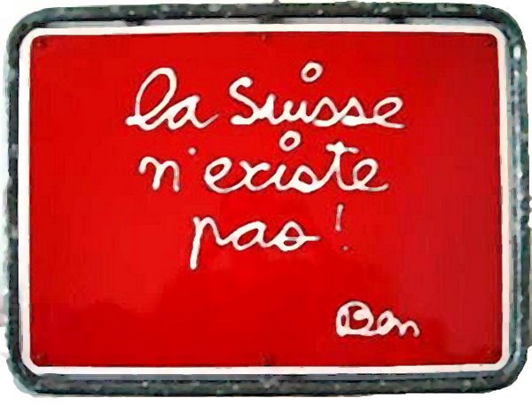
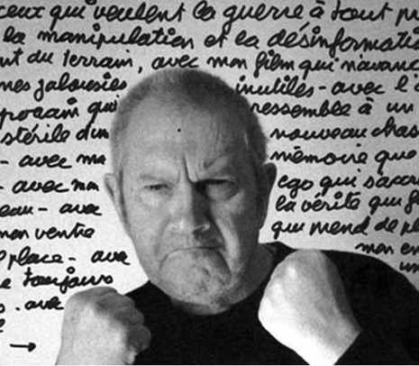
Ben Vautier

Slide 8
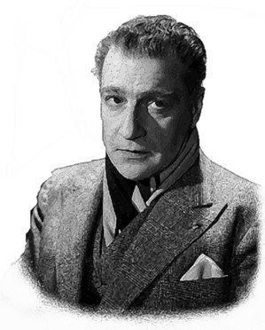
Ne Suisse que si l'on s'en sert
Sacha Guitry

Slide 9
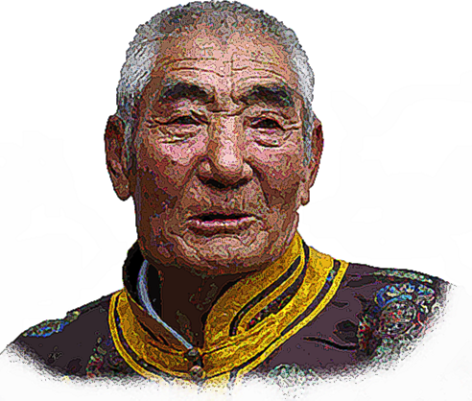
Io amo questo paese, nonostante due gravi difetti: è davvero troppo piatto, e le persone sono molto nervose
Immigrato tibetano in Svizzera

Slide 10

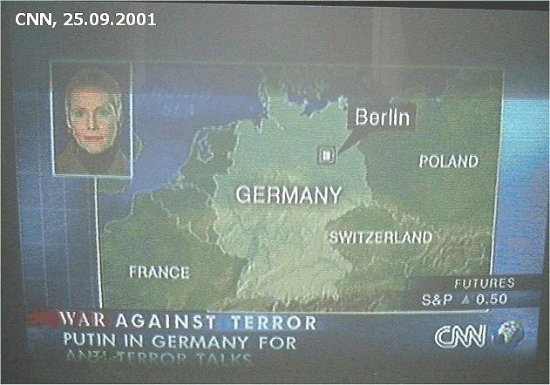

Slide 11
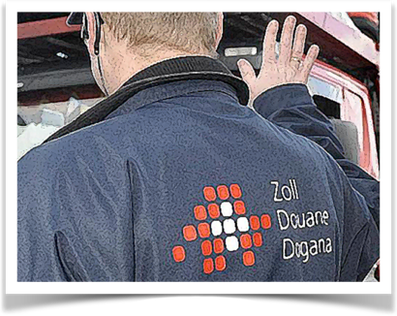



Slide 12

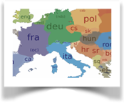
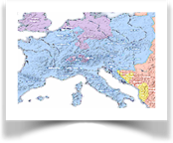
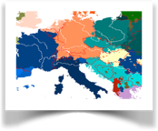
Provate a piazzare le pietre di confine
Geografia
Lingue
Religioni
Etnie

Slide 13
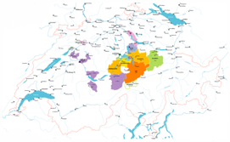
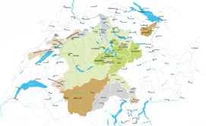
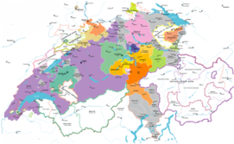
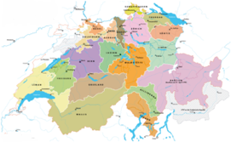
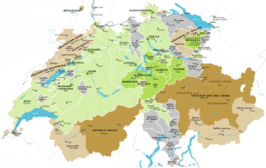
La Svizzera ?
1385
1416
1536
1798
1815

Slide 14
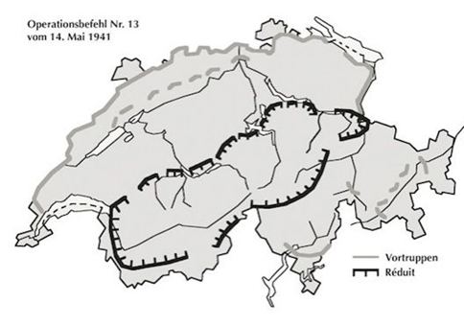
Il ridotto nazionale

Slide 15

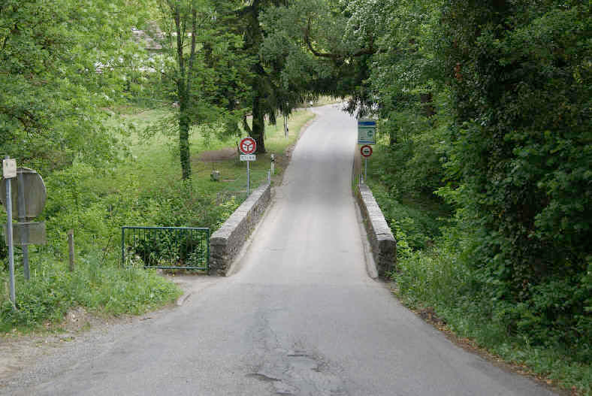

Slide 16
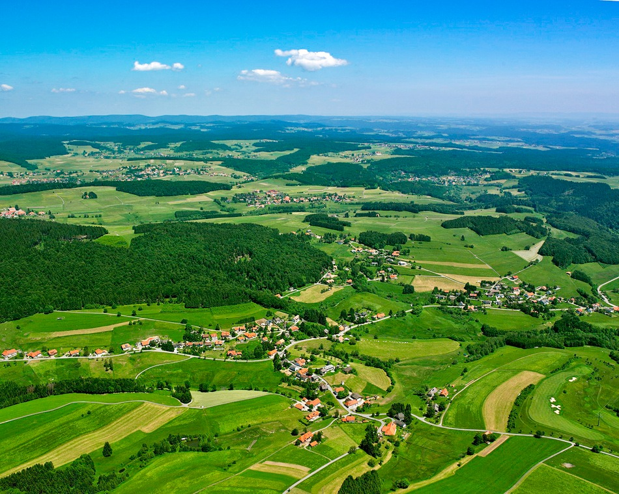

Slide 17


Slide 18
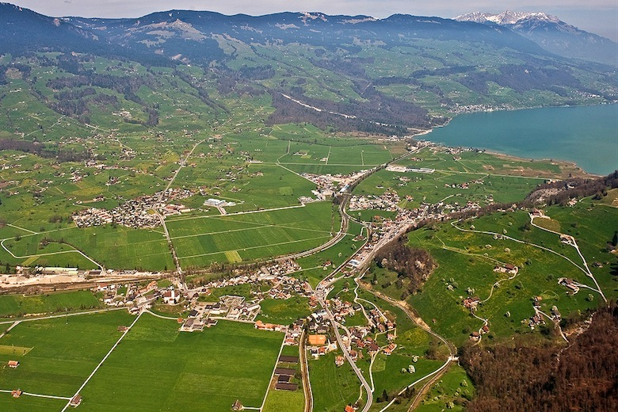

Slide 19
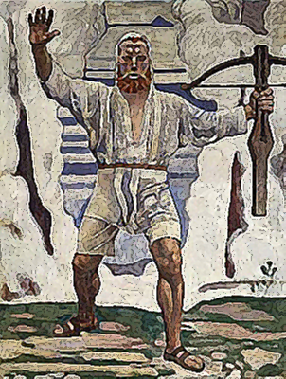
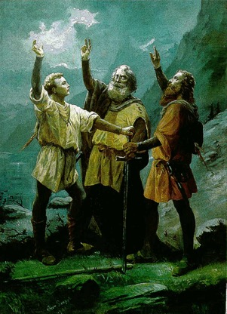
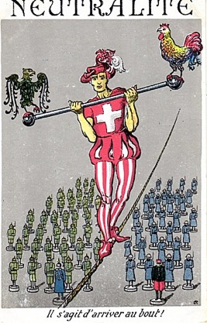
I miti fondatori

Slide 20

Valori
Qualità di qualcosa per la quale questa coda è considerata più / meno auspicabile, utile, importante ecc

Slide 21
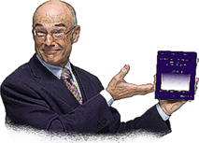

Funzioni dei valori
Descrittivi: descrivono la qualità di qualcosa
Regolatori: Influenzano, guidano, regolano le azioni delle persone
Sadler, 2005

Slide 22
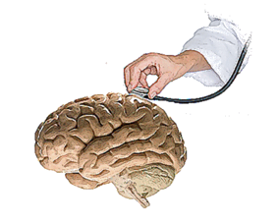
Diagnosi?
Diagnosi
descrittiva
com'è...
normativa
come dovrebbe essere..
prescrittiva
cosa fare

Slide 23
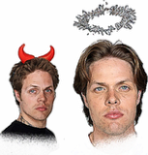
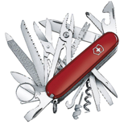



Valori: 5 tipi euristici
Etici
Autonomia, beneficenza,
discrezione, brutto, squallido
Pragmatici
Riguardano l'efficienza, l'utilità,
l‘applicabilità
efficiente, facile da usare, goffo
Ontologici
Riguardano l'impegno a particolari nozioni
della natura umana
Che cosa è una malattia mentale?
Valori spesso profondamente radicati
Epistemici
Riguardano nozioni di razionalità
Coerenza, precisione
Estetici
Elegante, ben formulato,
proporzionato
Sadler, 2005

Slide 24
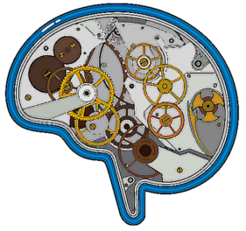
Valori ontologici
Qual è la natura di questa cosa?

Slide 25
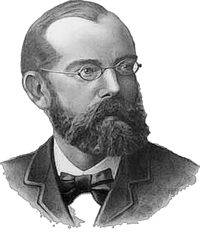
Causalismo vs descrittivismo
Classificazione in base alle cause (causalismo) o caratteristiche cliniche (descrittivismo)?
Postulato:
Una vera malattia ha una causa unica e identificabile
Robert Koch
Zachar & Kendler,, 2007

Slide 26
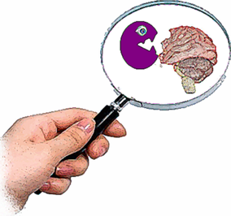

Essenzialismo vs nominalismo
essenzialista
La malattia si scopre
nominalista
La malattia si definisce
(si inventa)

Slide 27


Internalismo vs esternalismo
Internalismo
La cosa è all'interno del cranio
Esternalismo
La cosa è al di fuori del cranio
Zachar & Kendler,, 2007

Slide 28

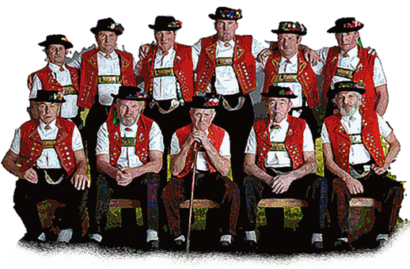
Fare una diagnosi non è un affare privato!
Clinico: caratterizza esperienza malattia come esempio di un fenomeno più generale
Non più una visione della malattia come un fenomeno unico, singolare
Attenzione su ciò che è condiviso con gli altri e non su ciò che è individuale
Riduzione di un'entità più complesso in una più semplice (denominazione)
Cosa personale e unica➛ cosa pubblica e consensuale
Sadler, 2005

Slide 29

La diagnosi rivela...
Diagnosi = rivelazione di ciò che è oscuro, nascosto, non ovvio
  Al paziente
  Agli altri
Sadler, 2005

Slide 30
Diagnosi = esercizio potere
Rimborso assicurativo
Decisioni riguardo invalidità
Responsabilità professionali
Ammissibilità ai programmi terapeutici
Nel contesto americano: rimborso relativo alla diagnosi
    Senza definizione di una soglia per ciascun criterio si evita la possibilità di un secondo parere richiesto dal pagatore
    Impone confini di corporazioni professionali
Sadler, 2005

Slide 31


Una Bibbia ... ma di che cosa?
Manuale diagnostico operazionalizzato
Libro di psicopatologia
≠
Sufficiente per fare una diagnosi
Tutto ciò che descrive i fenomeni legati
alla malattia mentale

Slide 32

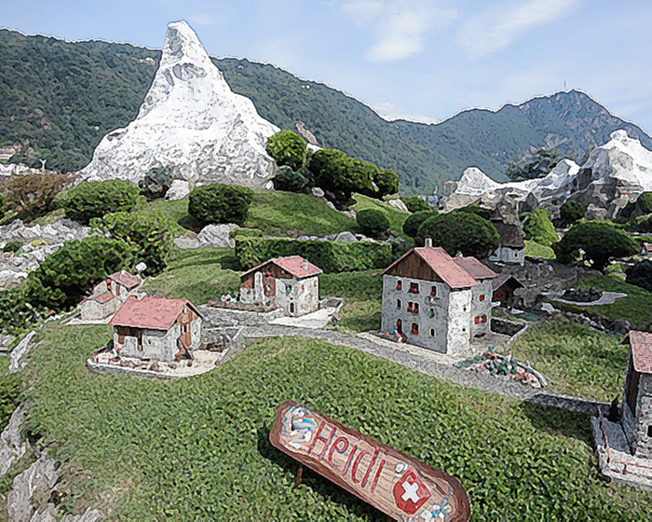
≠

Slide 33

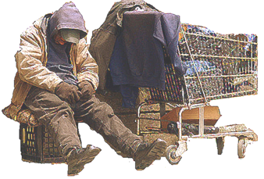
Modello bidimensionale
Sindrome centrale
Conseguenze mediche /psichiatriche /sociali
Poche variazioni interindividuali
Grandi variazioni interindividuali
Babor, 2006; Room, 2011; Drummond, 2011

Slide 34
Addiction oppure addictions

Slide 35
Validatori raggruppamento/fusione
Similarità/stabilità sintomi
Evoluzione naturale dei disturbi
Comorbidità
Neurobiologia
Fattori di rischio familiari, genetici, ambientali
Altri biomarkers
Stein et al., 2010

Slide 36







Dipendenza
Addiction
Tolleranza
Sintomi astinenza

Slide 37
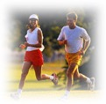


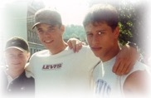
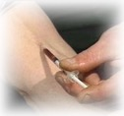




Dipendenza
Addiction
Comportamento mal adattato
Focalizzazione progressiva sulla ricerca e il consumo
 comportamenti alternativi
Perdita controllo (automatizzazione)

Slide 38
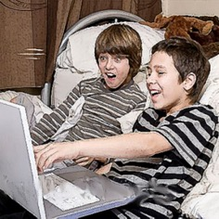
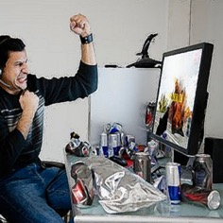
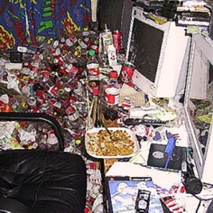
La carriera del paziente addict
Iniziazione
Consumo
edonico
Addiction
Contesto
«Piacere»
Automatizzazione

Slide 39
La carriera del paziente addict
Iniziazione
Consumo
edonico
Addiction
Contesto
«Piacere»
Automatizzazione

Slide 40
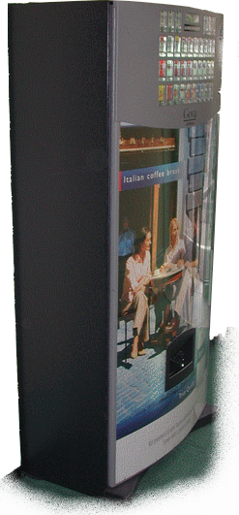
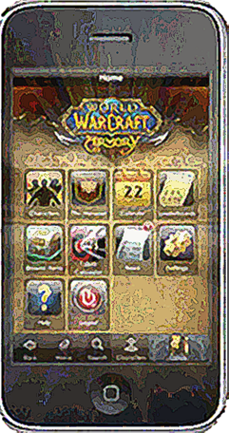
3 A
Accessibilità
Abordabilidità
Anonimato

Slide 41
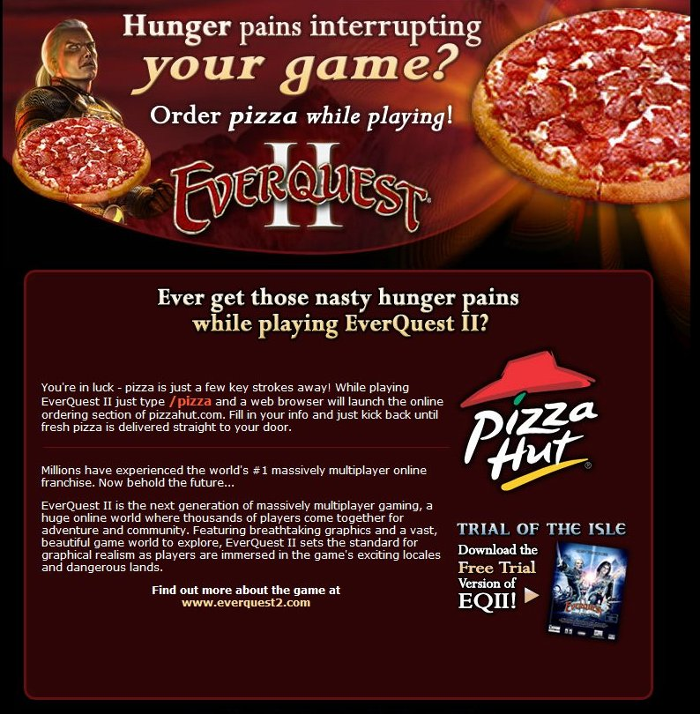

Slide 42
La carriera del paziente addict
Iniziazione
Consumo
edonico
Addiction
Contesto
«Piacere»
Automatizzazione

Slide 43
La carriera del paziente addict
Iniziazione
Consumo
edonico
Addiction
Contesto
«Piacere»
Automatizzazione

Slide 44
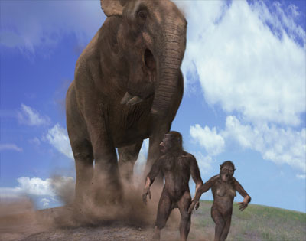
Vantaggio evoluzionistico dell’automatizzazione

Slide 45
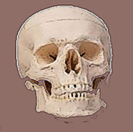
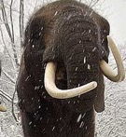

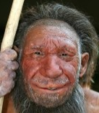
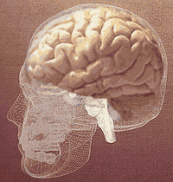

Vantaggio evoluzionistico dell’automatizzazione
Morte
Stimolo
saliente
Comportamento
Sopravvivenza
Rafforzamento
Vale
la pena

Slide 46

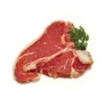




Stimoli salienti
sessuali
alimentari
Centro del
rafforzamento
automatizzazione
pericolo
dolore
Azione
(comportamento,
pensiero, emozione)
novità
situazioni
sociali

Slide 47






Oppiacei
Nicotina
Centro del
rafforzamento
automatizzazione
Cocaina
THC
Azione
(comportamento,
pensiero, emozione)
Alcool
Amphetamine

Slide 48

Liberazione DA nel nucleus accumbens
Stimoli sessuali
Becker et al., 2001

Slide 49
Liberazione DA nel nucleus accumbens
Novità
Legault & Wise, 2001

Slide 50









Il prodotto e i suoi vettori
Albero del cafè del Kentucky
Tabacco da fiuto
Narghilè
tabacco
Sigaretta
Nicotina
Tabacco
da masticare
cerotti
alla nicotina
Cicuta maggiore
Prodotto
Vettore
primo ordine
Vettore
secondo ordine

Slide 51






Il prodotto e i suoi vettori
Stimoli salienti
Software
Tecnologia di supporto
Prodotto
Vettore
primo ordine
Vettore
secondo ordine

Slide 52





Induzione addiction dipende da...
farmacodinamica
farmacocinetica
farmacocinetica
Nicotina
capacità di attivare VTA
concentrazione di nicotina nel tabacco
tecnologia sigaretta
capacità di attivare VTA
disposizioni
sofware
tecnologia
informatica
WoW
salienza
cinetica
cinetica

Slide 53
Salienza
Proprietà di uno stimolo
  inaspettato
  e
  accattivante, eccitante
  e
  inducente una transizione attenzionale-comportamentale

Slide 54

Aspettativa di una ricompensa
60% di possibilità di vincere fino a € 1
Walter et al., 2005

Slide 55
Video game
Soggetti di sesso maschile durante gioco
Apprendimento conduzione carro armato per vincere incentivi monetari
Koepp et al., 1992

Slide 56
Stimoli sessuali
film erotico
Karama et al., 2002

Slide 57
Interazione sociale
Dilemma del prigioniero
(partner umano vs computer)
Rilling et al., 2002

Slide 58
Collaborazione
Uomo un animale sociale
Importanza della collaborazione
stimoli che indicano accettazione o trattamento equo  altamente salienti

Slide 59

Ricompensa sociale
Informazione percezione da parte di altri
Izuma et al., 2008

Slide 60
Cooperazione
Interazione cooperativa  attivazione
Comportamento non cooperativo  nessuna attivazione

Slide 61
Cooperazione vs.
non-cooperazione
Rilling et al., 2002

Slide 62


Slide 63
WoW: interazione sociale
Interazione progressiva
All'inizio: nessuna necessità
  Ma circondato da altri giocatori con i quali ci si puo paragonare
    Opzione WoW: visione esperienza et attrezzatura altri giocatori
Duchenault et al., 2006

Slide 64
WoW: interazione sociale
Per progredire e necessaria progressiva interazione con altri giocatori
    confronto altri giocatori (compagni di gilda e altri)
 sviluppo di gilde altamente competitivi
  Obiettivi: Primati; Essere i primi a raggiungere determinati obiettivi
  Criteri di reclutamento molto selettivi
    Eg Impegno a giocare 3-5 sere a settimana

Slide 65


WoW: interazione sociale
Giocatori ambiziosi devono unirsi con i giocatori complementari per compensare le proprie debolezze
Eg
protegge
guerriero potente
sacerdote
fragile
tratta

Slide 66
Buona reputazione
Buona reputazione valutata da altre persone
Ricompensa monetaria
Ricompensa sociale (buona reputazione)
Izuma et al., 2008

Slide 67
Gerarchia
Gerarchie sociali
  setting familiare, del lavoro, ricreativo ecc.
Aiutano a definire le aspettative implicite per quanto riguarda i comportamenti sociali adeguati
Livello gerarchico spesso reso esplicito (Eg. uniformi, particolare linguaggio ecc)
Festinger, 1954

Slide 68


Gerarchia sociale sperimentale
Gioco interattivo
Attività  quando soggetti vedono giocatori di livello superiore rispetto a giocatori di livello inferiore
Maggiore effetto se gerarchia instabile
Zink et al., 2008

Slide 69

Confronti sociali
Attivazione dello striato ventrale, pur non essendo i soggetti attivamente impegnati nelle decisioni
Fliessbach et al., 2007

Slide 70

Oggetti epici

Slide 71
Le macchine salienti
Presentazione foto auto ... à soggetti maschili
  (1) Auto sportive, (2) classe media, (3) piccole
Apprezzamento attrattività indipendentemente del prezzo e degli aspetti pratici
  Sportive > medie > piccole
Auto attrative  attivazione striato ventrale maggiore
Vettura sportiva segnala dominanza sociale
  Effetto coda del pavone
Erk et al., 2002

Slide 72



Slide 73


Vanity pets

Slide 74
Vettore di primo ordine
Stimoli salienti presenti durante il gioco necessari ma non sufficienti
Importanza modalità di presentazione
Quali sono le caratteristiche del software WoW (vettore di primo ordine) che supportano l'effetto “addiction” degli stimoli salienti?

Slide 75
Impatto farmacocinetica
C
t^{max}
t½
C^{max}
t

Slide 76
Impatto farmacocinetica
 sindrome da astinenza
 rinforzo

Slide 77
Induzione addiction dipende da...
farmacodinamica
farmacocinetica
farmacocinetica
Nicotina
capacità di attivare VTA
concentrazione di nicotina nel tabacco
tecnologia sigaretta
capacità di attivare VTA
disposizioni
sofware
tecnologia
informatica
WoW
salienza
cinetica
cinetica

Slide 78
Condizionamento operante
Rinforzo continuo
Rinforzo parziale
comportamento desiderato rinforzato ogni volta che si verifica
Apprendimento molto efficace nelle fasi iniziali

Slide 79
Rinforzo intermittente
Risposta rinforzata soltanto parte del tempo
  programma a rapporto fisso,
  programma a rapporto variabile
  programma ad intervallo fisso
  programma ad intervallo variabile
Pur producendo un apprendimento più lento, risulta molto più resistente all'estinzione

Slide 80

Programmi concatenati
Stimolo indica quando uno schema è stato compiuto e il prossimo inizia
Implica concatenazione seriale di comportamenti distinti
Schema 1
stimolo
discriminativo
Schema 2
rinforzo
Comportamento 1
Comportamento 2

Slide 81





Programmi concatenati in WoW
Oggetto
particolarment prezioso
Punti di esperienza
Ricompensa
Ricompensa
Acquisire metallo
portarla al fabbro
usare la spada per combattere mostro
Portare la testa del mostro al re

Slide 82
Differential reinforcement
of high rates (DRH)
Rinforzo secondo la frequenza della risposta
  alto tasso di risposta
~ programma intervallo
  Ma numero minimo di risposte richiesto durante l'intervallo

Slide 83



DRH nel WoW (esempio)
lesioni
costanti
ristabilisce punti salute
combatte
guaritore
guerriero
mostro
Incantesimi « si raffredano » in pochi secondi
DRH

Slide 84


Slide 85


Slide 86


Slide 87

Take home
Fattori che inducono addiction in Internet
  Stimoli salienti
  Programmi di condizionamento operante
  Progressi tecnologici  Disponibilità e applicabilità
Conclusione: vecchi prodotti, nuovi vettori

Slide 88
http://addictohug.ch/
https://www.facebook.com/addictologieHUG/
http://www.hug-ge.ch/addictologie

